Slide 1
DB2일차 오후 과제
이 찬

Slide 2
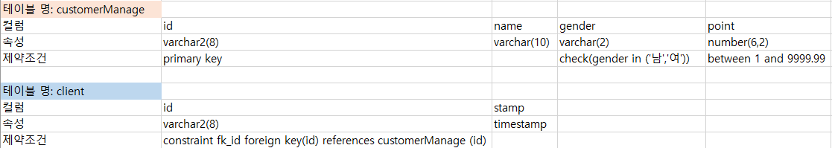
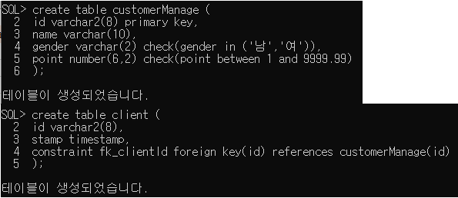
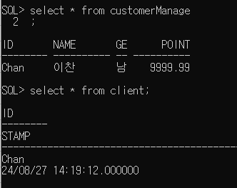
1. 테이블을 설계하기: 시나리오 1
논리적 설계: 테이블 명세서
물리적 설계: 테이블 쿼리
증빙 자료

Slide 3
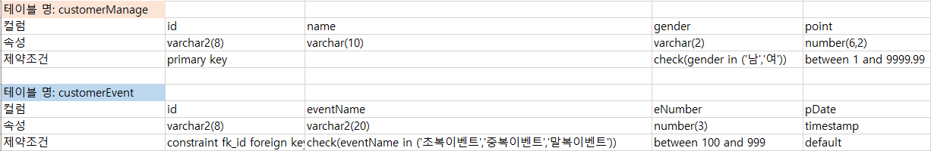
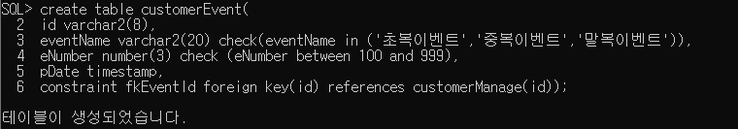
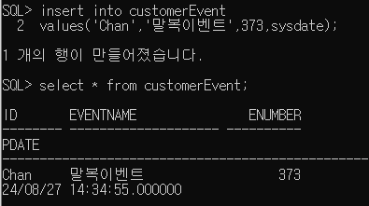
1. 테이블을 설계하기: 시나리오 2
논리적 설계: 테이블 명세서
물리적 설계: 테이블 쿼리
증빙 자료

Slide 4
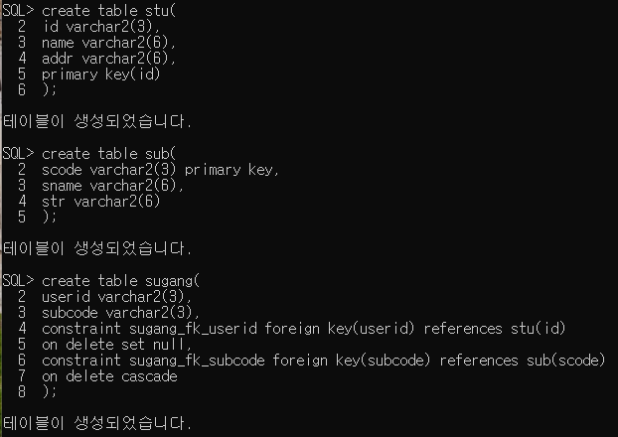
2. 구축된 데이터베이스 분석하기

Slide 5
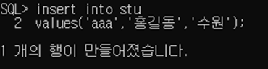
2. 구축된 데이터베이스 분석하기 – 1번
가능

Slide 6
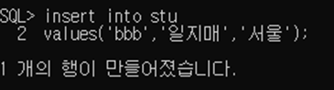
2. 구축된 데이터베이스 분석하기 – 2번
가능

Slide 7
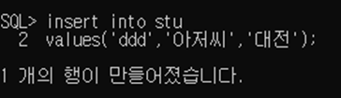
2. 구축된 데이터베이스 분석하기 – 3번
불가능 - 아예 다른 사람이기 때문에 id를 ‘ddd’로 바꾸어 줌.

Slide 8
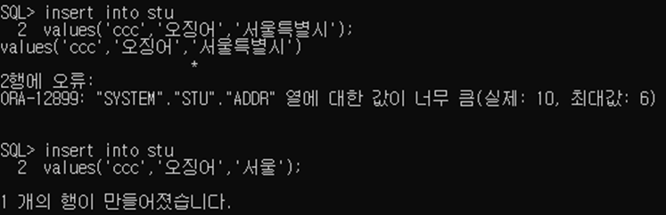
2. 구축된 데이터베이스 분석하기 – 4번
불가능 - ‘서울특별시’ 값이 너무 크기에 ‘서울‘ 로 바꾸어 줌.

Slide 9
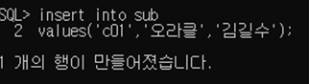
2. 구축된 데이터베이스 분석하기 – 5번
가능

Slide 10
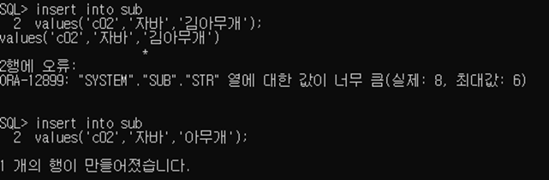
2. 구축된 데이터베이스 분석하기 – 6번
불가능 – 이름은 한국어로 3글자까지만 가능. 이름을 김아무개에서 아무개로 줄임.

Slide 11
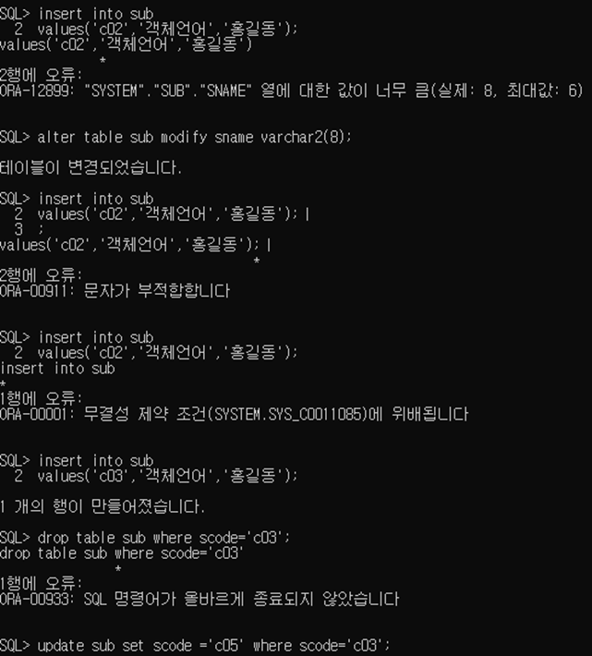
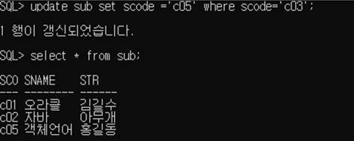
2. 구축된 데이터베이스 분석하기 – 7번
불가능 – sname 의 크기가 너무 작다. alter table sub modify sname varchar2(8); 로 sname의 크기를 변경해줌. 또한, scode의 무결성 조건에 위배됨. 과목코드를 ‘c05’로 바꿔준다.

Slide 12
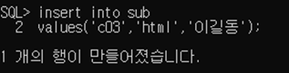
2. 구축된 데이터베이스 분석하기 – 8번
가능

Slide 13
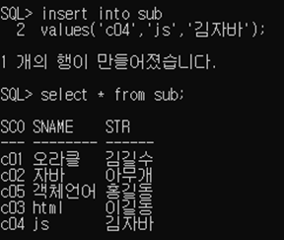
2. 구축된 데이터베이스 분석하기 – 9번
가능

Slide 14
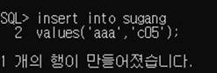
2. 구축된 데이터베이스 분석하기 – 10번
가능 insert into sugang 2 values('aaa','c05');
위의 ‘객체 언어 ‘과목을 c05로 미리 바꾸어 놓았기 때문에 문제가 없음

Slide 15
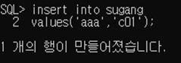
2. 구축된 데이터베이스 분석하기 – 11번
가능 insert into sugang 2 values('aaa','c01');

Slide 16
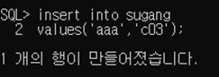
2. 구축된 데이터베이스 분석하기 – 12번
가능 insert into sugang 2 values('aaa','c03');

Slide 17
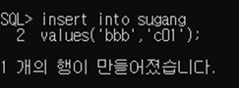
2. 구축된 데이터베이스 분석하기 – 13번
가능 insert into sugang 2 values('bbb',c01');

Slide 18
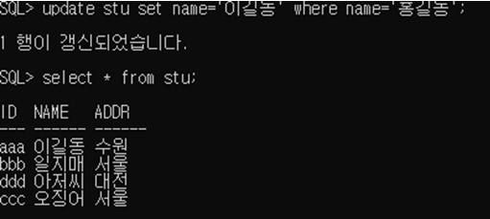
2. 구축된 데이터베이스 분석하기 – 14번
가능 update stu set name='이길동' where name='홍길동';

Slide 19
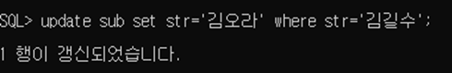
2. 구축된 데이터베이스 분석하기 – 15번
가능 update sub set str='김오라' where str='김길수';

Slide 20
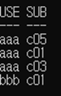
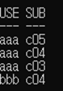
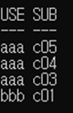
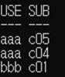
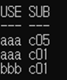
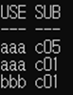
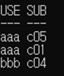
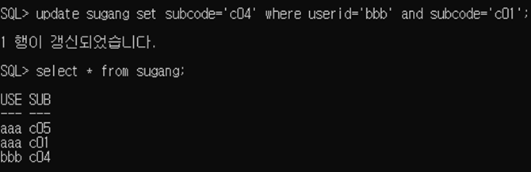
2. 구축된 데이터베이스 분석하기 – 16번
가능 update sugang set subcode='c04' where userid='bbb' and subcode='c01';
중간에 수정한 부분이 있어서 당장의 결과물이 틀리게 캡쳐 되었습니다…

Slide 21
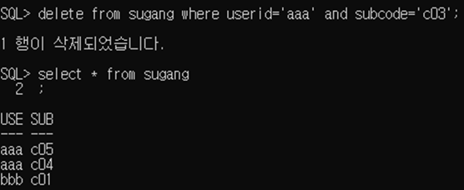
2. 구축된 데이터베이스 분석하기 – 17번
가능 delete from sugang where userid='aaa' and subcode='c03';

Slide 22
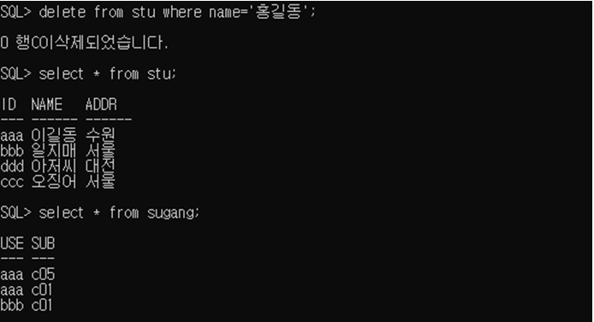
2. 구축된 데이터베이스 분석하기 – 18번
학생 이름 ‘홍길동’을 이미 ‘이길동’으로 바꾸어서 아무 변화가 없음

Slide 23
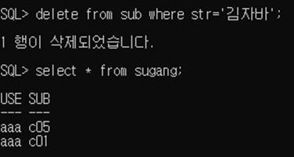
2. 구축된 데이터베이스 분석하기 – 19번
delete cascade 의 영향으로 아무 문제 없이 Id=‘bbb’가 듣던 ‘c04 / js’과목이 사라짐

Slide 24
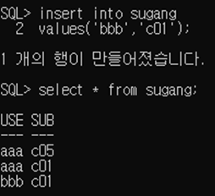
2. 구축된 데이터베이스 분석하기 – 20번
가능 insert into sugang 2 values('bbb','c01');

Slide 25
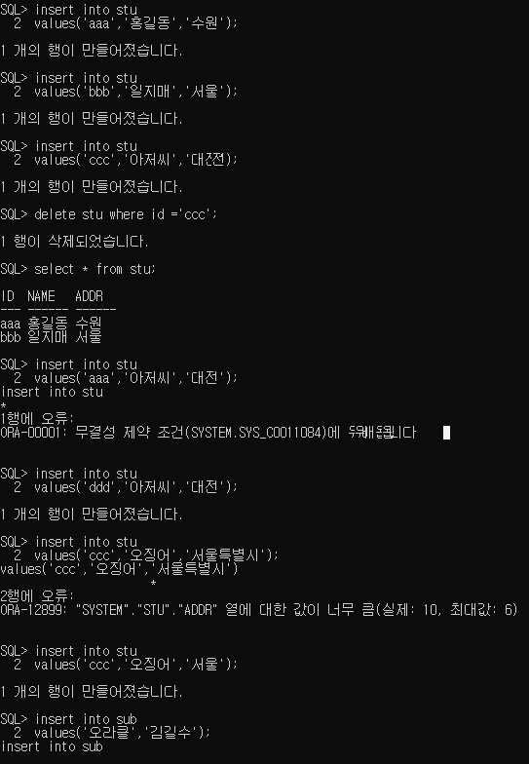
중간에 수정했던 부분이 많아서 코드 전체를 삽입했습니다

Slide 26
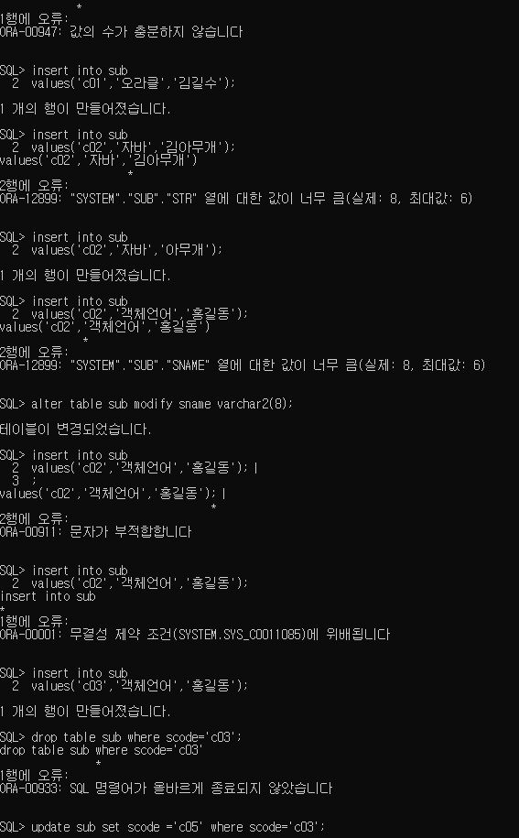

Slide 27
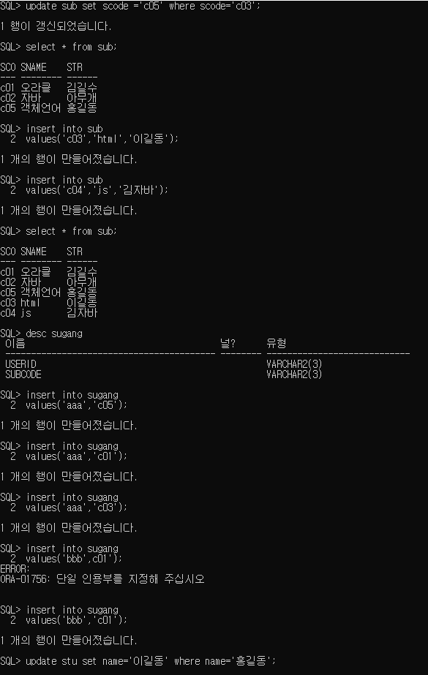

Slide 28
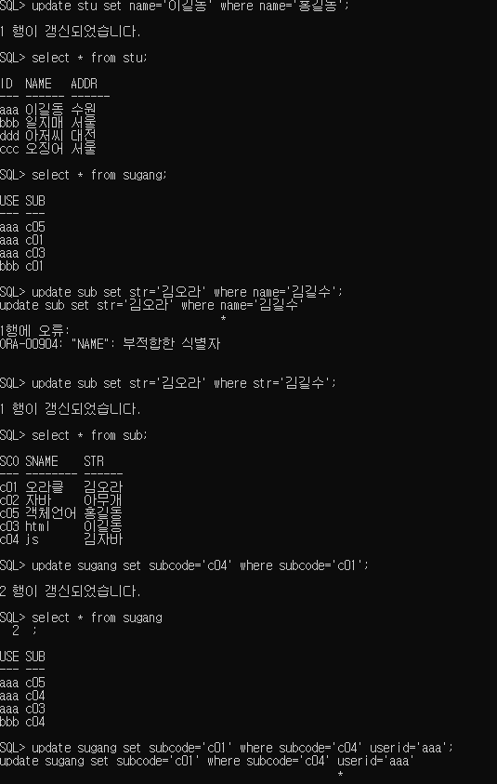

Slide 29
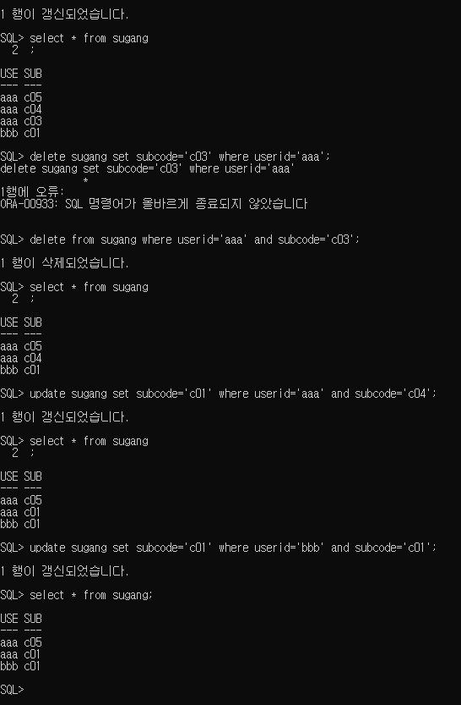

Slide 30
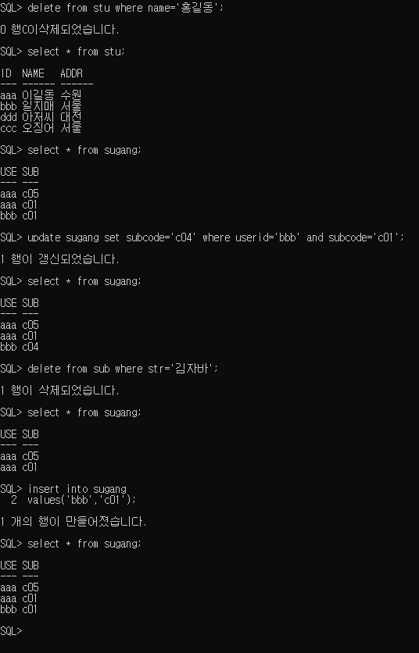

Slide 31
2. 구축된 데이터베이스 분석하기
가능
가능
불가능 - 아예 다른 사람이기 때문에 id를 ‘ddd’로 바꾸어 줌.
불가능 – ‘서울특별시’ 값이 너무 크기에 ‘서울‘ 로 바꾸어 줌.
가능
불가능 – 이름은 한국어로 3글자까지만 가능. 이름을 김아무개에서 아무개로 줄임.
불가능 – sname 의 크기가 너무 작다. alter table sub modify sname varchar2(8); 로 sname의 크기를 변경해줌. 또한, scode의 무결성 조건에 위배됨. 과목코드를 ‘c05’로 바꿔준다.
가능 insert into sub 2 values('c03','html','이길동');
가능 insert into sub 2 values('c04','js','김자바');
가능 insert into sugang 2 values('aaa','c05');
위의 ‘객체 언어 ‘과목을 c05로 미리 바꾸어 놓았기 때문에 문제가 없음

Slide 32
2. 구축된 데이터베이스 분석하기
11. 가능 insert into sugang 2 values('aaa','c01');
12. 가능 insert into sugang 2 values('aaa','c03');
13. 가능 insert into sugang 2 values('bbb',c01');
14. 가능 update stu set name='이길동' where name='홍길동';
15. 가능 update sub set str='김오라' where str='김길수';
16. 가능 update sugang set subcode='c04' where userid='bbb' and subcode='c01';
17. 가능 delete from sugang where userid='aaa' and subcode='c03';
18. 학생 이름 ‘홍길동’을 이미 ‘이길동’으로 바꾸어서 아무 변화가 없음.
19. delete cascade 의 영향으로 아무 문제 없이 Id=‘bbb’가 듣던 ‘c04 / js’과목이 사라짐.
20. 가능 insert into sugang 2 values('bbb','c01');

Slide 33
감사합니다
이 찬

